Slide 1
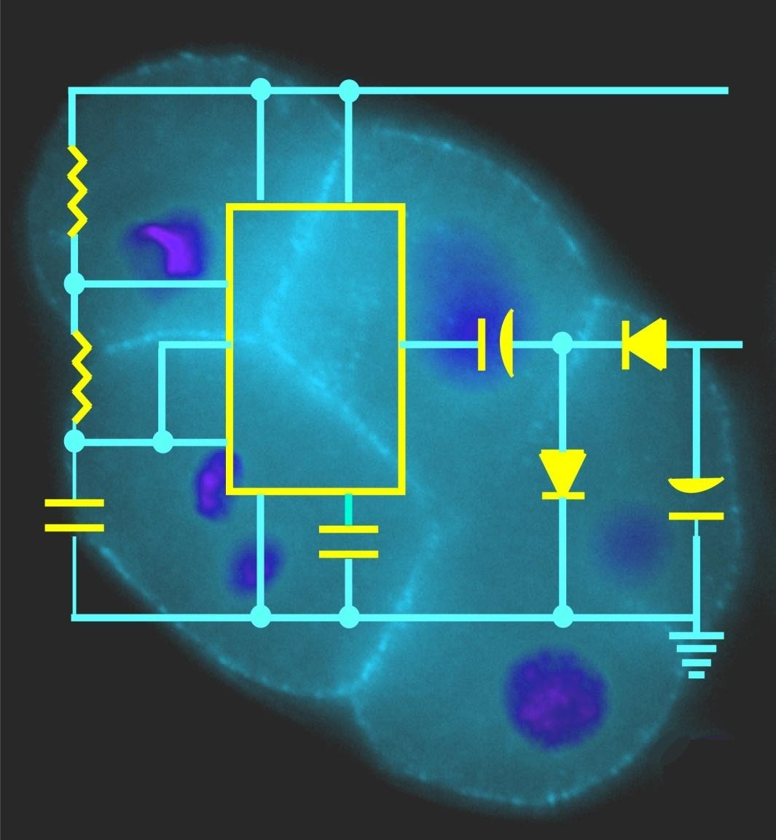

Введение в системную биологию
Лекция 8 : Модель возбудимой
мембраны
Ходжкина -Хаксли
- Мембранный потенциал, его возникновение
- Количественное описание уравнением Гольдмана-Ходжкина- Каца
1

Slide 2
Электрические явления в живых системах
«Животное электричество» открыто в ХVIII веке
итальянским врачом Л. Гальвани в экспериментах на икроножной мышце лягушки.
К. Маттеучи, используя гальванометр, показал, что между целым и поврежденным участками мышцы существует разность потенциалов, при этом разрез мышцы всегда отрицателен.
В 1939 г. А.Хаксли и А. Ходжкин впервые измерили разность потенциалов на мембране гигантского аксона. После внедрения в 1946 г. микроэлектродной техники потенциал покоя был измерен в самых различных клетках

Slide 3
Биологические мембраны
Биологические мембраны образуют наружную оболочку всех клеток, как животных, так и растительных, и формируют многочисленные внутриклеточные органеллы.
Мембраны всегда образуют замкнутые пространства, и такая микроструктурная организация позволяет им выполнять важнейшие функции.

Slide 4
Функции клеточных мембран
1. Барьерная функция: создает и поддерживает
концентрационные градиенты. Реализует электрогенеза - создание потенциала покоя,
механизмы генерацию
потенциала действия, его распространения по организму. 2.Регуляторная функция: регуляция внутриклеточного
содержимого и внутриклеточных реакций путем рецепции внеклеточных веществ, что приводит к изменению активности ферментных систем мембраны и запуску механизмов вторичных «месенджеров» («посредников»).
3.Преобразование внешних стимулов неэлектрической
природы в электрические сигналы (в рецепторах).
4.Высвобождение нейромедиаторов в синаптических окончаниях.

Slide 5
Электрические явления в мембране.
Мембрана – это пленка диэлектрика, изолятора, по обеим сторонам которой находится электрический заряд, создающий внутри нее электрическое поле .
Мембрана тонкая, поэтому величина поля в ней очень велика, и на единицу площади мембраны приходится значительная энергия - порядка десятка кДж /моль (на перенос одновалентных ионов).
Высокая напряженность поля в мембране может изменить конформацию белковых молекул, внутри мембраны, и вызвать различные внутриклеточные эффекты, через каскад сигнальных реакций.
Энергия, запасенная в поле, принимает участие в трансформации внутриклеточной энергии, в переходе ее в химическую форму в ходе АТФ-синтазной реакции.
Изменения электрических характеристик клеточных мембран играют решающая роль в работе мозга, в генерации и
распространении нервного импульса, в мышечных сокращениях.

Slide 6
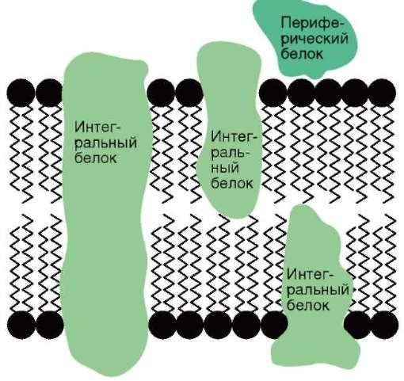
Строение клеточной мембраны

Slide 7
Электрические характеристики мембран
Соли в водном растворе диссоциируют на ионы, обладающие положительными и отрицательными электрическими зарядами.
Мембрана – плоский конденсатор, емкостные свойства определяются фосфолипидным бислоем, который обеспечивает эффективное разделение и накопление зарядов и электростатическое взаимодействие катионов и анионов посредством электрического поля.
Проводимость (g) — величина, обратная электрическому сопротивлению, равна отношению величины трансмембранного тока, создаваемого ионами, к
величине, обусловившей его трансмембранной разности
потенциалов (закон Ома).

Slide 8
Мембранная разность потенциалов
Разность потенциалов между двумя точками электричес- кого поля - величина работы при переносе положитель- ного единичного заряда между этими точками.
Все клетки делятся на два типа — возбудимые и невозбудимые
Возбудимые клетки - нервные, мышечные и секреторные клетки у животных, клетки некоторых водорослей и некоторых тканей высших растений.
Остальные - невозбудимые

Slide 9
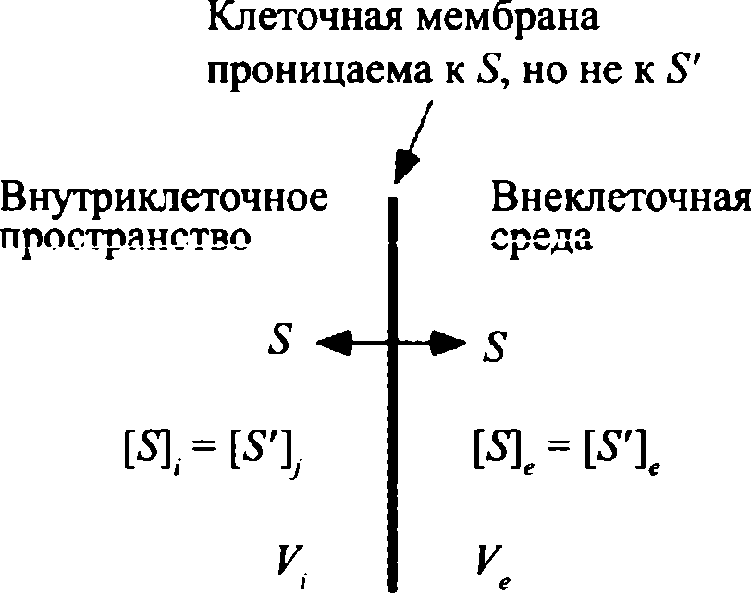
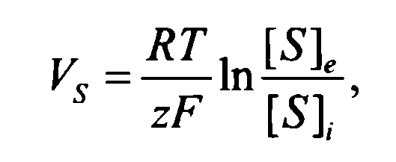
Потенциал Нернста
S — ионы Na⁺,
S' — ионы Сl⁻

Slide 10

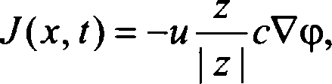
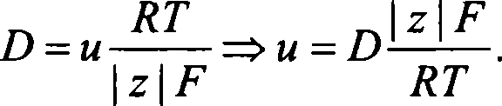
Уравнение электродиффузии Нернста- Планка
Поток ионов через мембрану определяется
градиентом концентраций (обыкновенная диффузия) , и электрическим полем (электродиффузия)
Диффузия – 1-й закон Фока
Вклад электрического поля Согласно соотношению
Эйнштейна

Slide 11

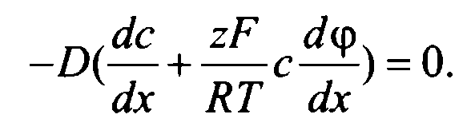
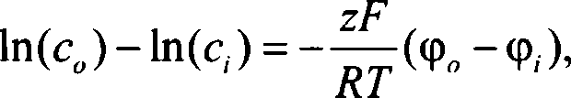
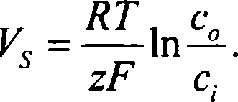
Уравнение Нернста — Планка
х задает положение точки в толще мембраны
х = 0 внутренняя сторона мембраны (i),
х = L — наружная (o)
Из условия J = 0 получим уравнение Нернста:
Разделив на D и c, после интегрирования получим
Или в привычном виде

Slide 12
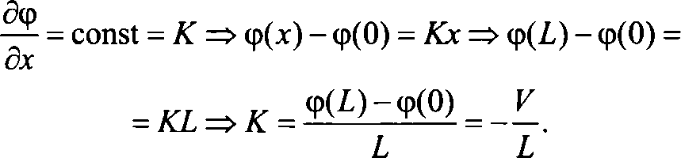
Потенциал покоя.
Уравнение Гольдмана -Ходжкина -Каца
Основные предположения:
- внутримембранное поле постоянно
примембранные концентрации ионов равны их концентрациям в глубине раствора
не учитываются локальные отличия в плотности заряда в мембране в результате движения зарядов

Slide 13
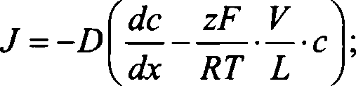
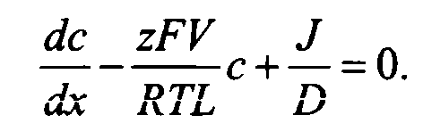
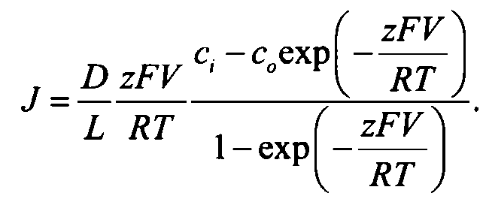
Уравнение Гольдмана -Ходжкина -Каца
Тогда уравнение Нернста-Планка перепишется:
Откуда получим:
Решение которого для с после преобразований даст:
Здесь J - поток
иона, моль/см² сек

Slide 14
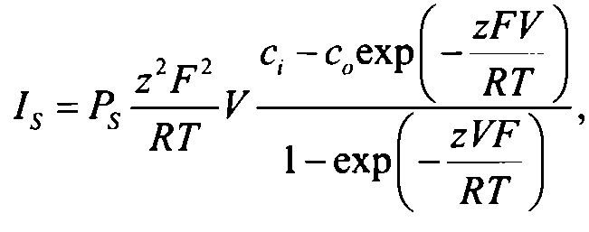
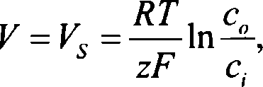
Чтобы получить ток, умножим поток на заряд одного моля, то есть zF
Это – основное уравнение модели.
Полагая ток равным нулю (равновесие), получим в случае одного иона уравнение Нернста для равновесного потенциала на мембране

Slide 15
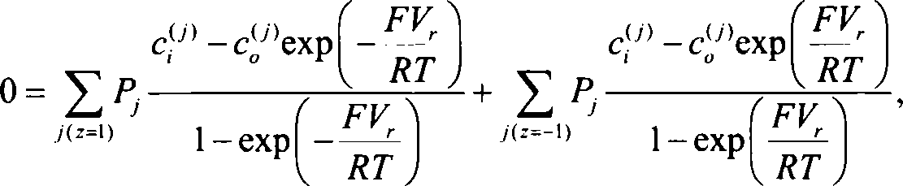
Уравнение Гольдмана-Ходжкина-Каца
Суммарный электрический ток через мембрану принимаем равным нулю, несмотря на то, что по отдельности токи различных ионов могут быть
ненулевыми (поскольку их потенциалы Нернста не совпадают с общим мембранным).
Из основного уравнения записываем сумму токов для одновалентных положительных и отрицательных ионов и приравниваем ее к нулю:

Slide 16
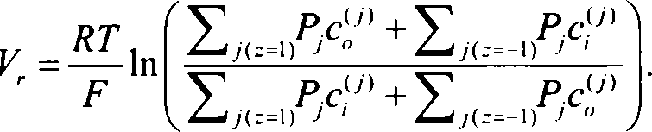
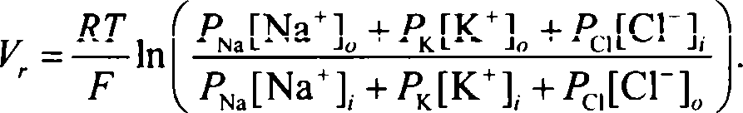
Уравнение Гольдмана-Ходжкина-Каца
После преобразований можно получить формулу для V
в общем виде:
Для случая трех основных ионов Na+, K+ и Cl⁻
Соотношение проницаемостей:
Рк :P_{Na}:Р_{Cl} = 1:0,04:0,05

Slide 17
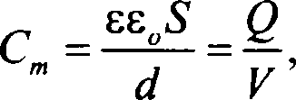
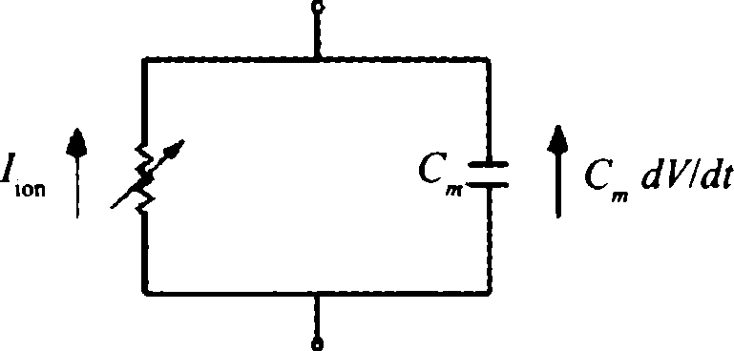
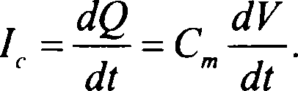
Модель мембраны как электрической цепи
Мембрана разделяет заряды, то есть она - конденса- тор, обладающий электроемкостью.
S — площадь обкладки конденсатора
(площадь поверхности клетки);
d — расстояние между обкладками (толщина мембраны);
ε — относительная диэлектрическая проницаемость;
Q — заряд на обкладке;
V = Vi - Vo — разность потенциалов внутри и снаружи клетки
Внутриклеточная среда
Внеклеточное пространство

Slide 18
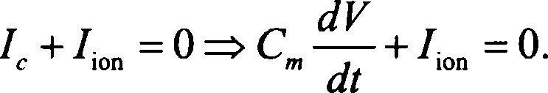
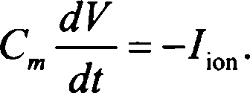
Основное уравнение для электрофи- зиологических моделей
Поскольку нет накопления заряда на каждой из сторон мембраны (или, поскольку все поле сосредоточено в мембране, во внеклеточной и внутриклеточной жидко-
сти нет ни поля, ни токов), сумма ионного и емкостного тока должна быть равна нулю
Отсюда получим основное уравнение для моделей электрофизиологии
Это зависимость динамики
мембранного потенциала от ионного тока через мембрану.

Slide 19
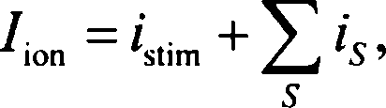

Ионный ток в зависимости от разности потенциалов на мембране
Простое выражение можно получить из закона Ома. В общем случае
где i — ток стимуляции, ток, пропускаемый
stim
от внешнего источника;
i_{s} — токи ионов натрия, калия и т. д. через
мембранные каналы.
По закону Ома ток иона S
пропорционален напряжению.
Проводимость мембраны в общем случае не является константой, а зависит от мембранного потенциала, состояния каналов, ионных концентраций

Slide 20
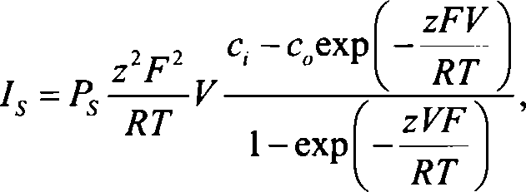
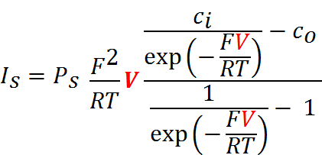
Вольт-амперные характеристики мембраны
Разделим
числитель и знаменатель правой части уравнения на экспоненту

Slide 21
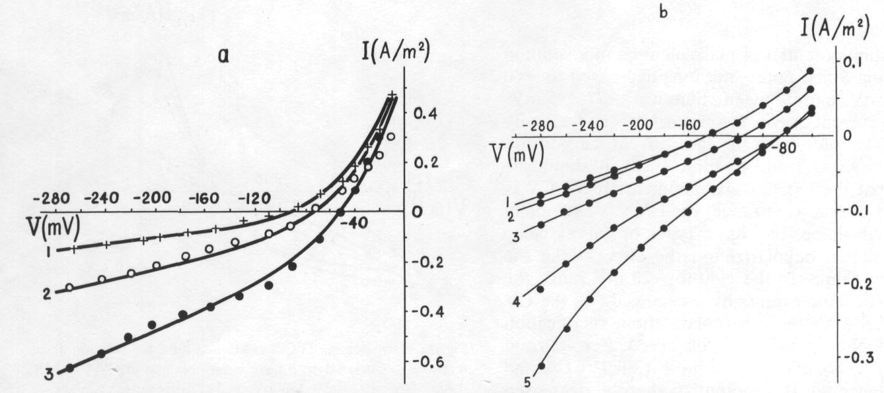
Вольт-амперные характеристики мембраны

Slide 22
С

